Slide 1


UNIVERSITY OF PADUA
UNIVERSITA’ DEGLI STUDI DI PADOVA
VerifiedMovies: il cinema in piena sicurezza con
l’uso della blockchain
Dipartimento di Matematica “Tullio Levi Civita”
Corso di Laurea in Informatica
Esame di Laurea - 21 Luglio 2023
Laureando: Gabriel Rovesti - Matricola n. 2009088
Relatrice: Prof.ssa Ombretta Gaggi

Slide 2


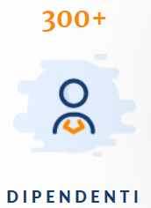
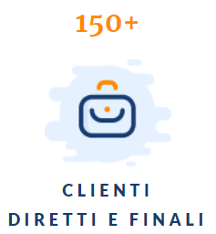
L’azienda
Software house italiana nata a Napoli nel 2002
Servizi di consulenza specialistica in ambito web, mobile, sicurezza e networking
Gabriel Rovesti - VerifiedMovies
2 / 16

Slide 3

L’idea del progetto: Blockchain
Struttura dati basata su un consenso distribuito tra i partecipanti secondo protocolli definiti a priori
Dati salvati come hash in blocchi a catena e firmati digitalmente
Immutabilità dei dati e tracciabilità completa senza intermediari
Informazioni salvate in modo trasparente e decentralizzato
Gabriel Rovesti - VerifiedMovies
3 / 16

Slide 4


Obiettivi per il progetto
Applicazione della tecnologia blockchain ad un caso d’uso reale
Studio di standard di identità digitale connessi e loro applicazione all’interno di una maschera web
Creazione di un sistema di riconoscimento basato su metodi sicuri, attento alla privacy e senza divulgazione di informazioni personali
Gabriel Rovesti - VerifiedMovies
4 / 16

Slide 5

Requisiti del progetto
Realizzazione di un sito di un cinema applicando questo sistema per film soggetti a limite d’età
Verifica dell’identità utente con un meccanismo basato su Self Sovereign Identity e Zero Knowledge Proof
Utilizzo dell’ambiente blockchain Ethereum
Creazione di un Proof of Concept basato sulle librerie
web3.js oppure ethers.js
Gabriel Rovesti - VerifiedMovies
5 / 16

Slide 6
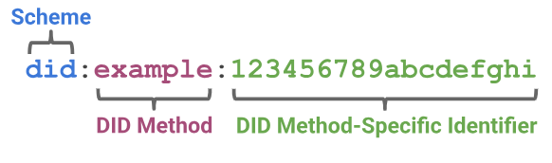
Decentralized Identifiers (DID)
Identificatori alfanumerici permanenti come degli URL, associati ad un’entità verificabile (risolvibili), gestiti dall’utente (controller) e senza controllo centrale
Ad essi è associato un documento che descrive il soggetto associato e i metodi di autenticazione sicuri (DID Method), chiamato DID Document
Permettono un accesso sicuro senza dipendere da enti di terze parti, crittografati con la propria chiave privata e la chiave pubblica di un’entità fidata
Gabriel Rovesti - VerifiedMovies
6 / 16

Slide 7
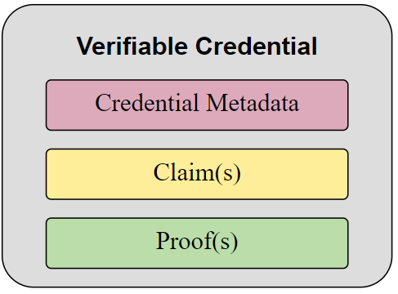
Verifiable Credentials (VC)
Credenziali rilasciate da un’entità fidata firmate con la sua chiave pubblica, la chiave privata dell’utente e contenente il Decentralized Identifier come prova certa di identità
Create in formato JSON, contengono un’entità che afferma con certezza il rilascio (claim), gli attributi base dell’utente che le presenta (metadata) e la prova crittografica in formato hash di autenticità (proof)
Gabriel Rovesti - VerifiedMovies
7 / 16

Slide 8
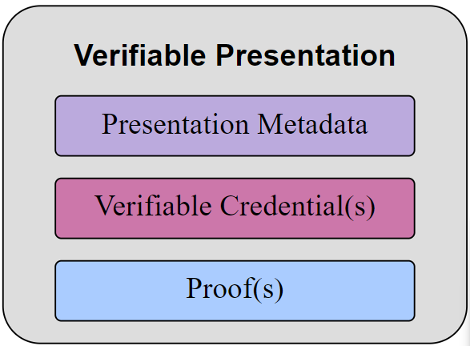
Verifiable Presentations (VP)
Dati composti da una o più Verifiable Credentials (VC) che presentano un insieme di dati codificati con una prova crittografica di non manomissione
Consentono di esprimere i dati degli utenti in modo tale da permetterne una verifica certa attraverso delle prove comuni di autenticazione (proofs)
Gabriel Rovesti - VerifiedMovies
8 / 16

Slide 9
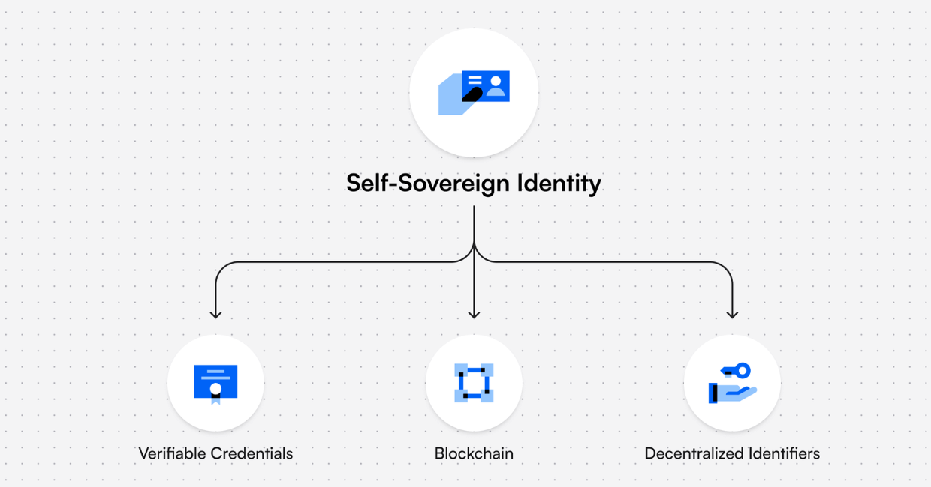
Self Sovereign Identity (SSI)
Modello che dà il controllo all’utente dei propri dati personali, associando un’identità specifica, portabile tra più sistemi e minimizzando i dati scambiati
Identificazione univoca tramite un Decentralized Identifier firmato con chiave private dell’utente e chiave pubblica di un’entità fidata in blockchain
Gabriel Rovesti - VerifiedMovies
9 / 16

Slide 10
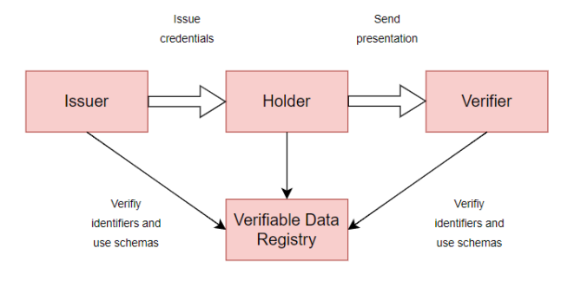
Catena di fiducia
La credenziale dell’utente viene rilasciata da un’entità fidata definita issuer
Esiste una «catena di fiducia» formata da una serie di issuer fidati partendo da un’unica firma di un’entità padre, definita certification authority
L’utente presenta la credenziale nel proprio wallet e li presenta come holder
Il sito controlla la validità dei dati presentati assumendo il ruolo di verifier, leggendo i dati dalla blockchain (verifiable data registry).
Gabriel Rovesti - VerifiedMovies
10 / 16

Slide 11
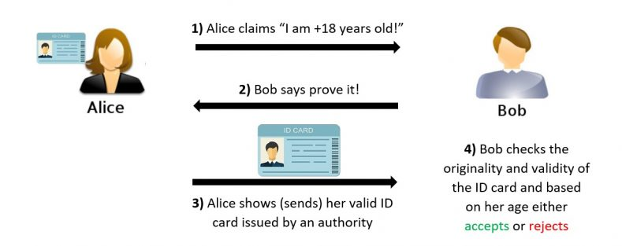
Zero Knowledge Proof (ZKP)
Metodo crittografico in cui un'entità può dimostrare a un'altra entità di conoscere un determinato valore senza rivelare il valore effettivo
Occorre dimostrare l’appartenenza ad uno schema comune (la catena di fiducia), dimostrando che tutte le credenziali sono state firmate da entità fidate e provando la correttezza di ognuna
Gabriel Rovesti - VerifiedMovies
11 / 16

Slide 12
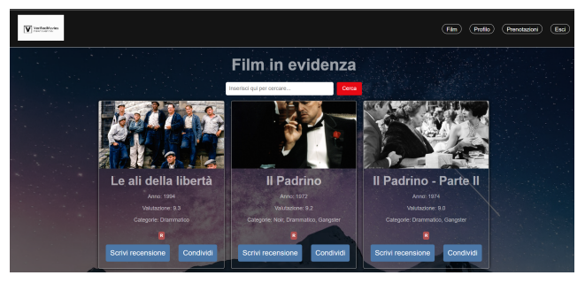

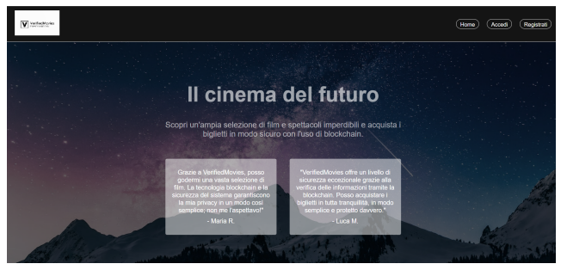
Il progetto realizzato
Gabriel Rovesti - VerifiedMovies
12 / 16

Slide 13
Le caratteristiche del progetto
Funzionalità di registrazione e login basate su un meccanismo
challenge-response per associare all’utente un Decentralized Identifier
firmato con la propria chiave privata
Implementazione della catena e di Self Sovereign Identity usando lo
smart contract dello stagista e laureando magistrale presso Ca’ Foscari
Alessio De Biasi
Meccanismo di verifica dell’età dell’utente in base ai limiti d’età del singolo film basato sulla presentazione di credenziali con Zero Knowledge Proof
Gabriel Rovesti - VerifiedMovies
13 / 16

Slide 14
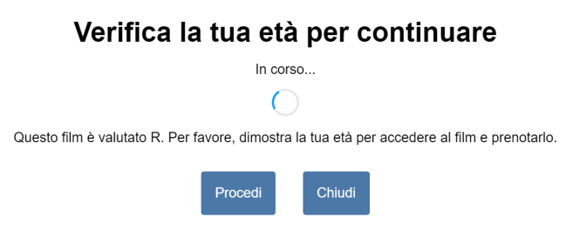
Verifica dell’età
Creazione di una Verifiable Credential con i dati dell’utente e il Decentralized Identifier usato in fase di autenticazione
Creazione di una Verifiable Presentation usando come prova di correttezza della credenziale presente lo schema CLSignature2019, utile per Zero Knowledge Proof
Risoluzione delle firme digitali presenti e verifica della catena di fiducia usando
Self Sovereign Identity
Gabriel Rovesti - VerifiedMovies
14 / 16

Slide 15







Tecnologie del progetto
Front-end
Back-end e smart contract
Gabriel Rovesti - VerifiedMovies
15 / 16

Slide 16
Conclusioni e resoconto
Obiettivi raggiunti:
Soddisfazione totale degli obiettivi obbligatori e desiderabili
Creazione di un Proof of Concept in grado di realizzare correttamente
Zero Knowledge Proof e Self Sovereign Identity
Riflessioni e retrospettiva:
Importante esperienza in ambito in gran parte sconosciuto
Realizzazione di un progetto che utilizza tecnologie non del tutto standardizzate, con molti sviluppi futuri e importante oggetto di ricerca
Autonomia nella realizzazione del progetto e maturazione professionale
Gabriel Rovesti - VerifiedMovies
16 / 16

